Slide 1
안전작업 관리 계획서 공사(작업)명 : △△△ 설비 개선 공사
결재 (업체) | 전결업무명 |  | 전결권자 | 업체장
 | 기안 | 검토 | 승인
직위/성명 | / | / | /
일 자
보존년한 | 1년(작업종료 후) | 보안등급 | 일반문서
결재 (MX) | 전결업무명 |  | 전결권자 | 팀장
 | 기안 | 검토 | 승인
직위/성명 | / | / | /
일 자
보존년한 | 1년(작업종료 후) | 보안등급 | 일반문서
0000. 00. 00
㈜ 가나다라 엔지니어링

Slide 2
목 차
1. 공사 개요
2. 안전보건방침
3. 안전보건 관리 조직도
4. 비상대응 계획
5. 작업 유해위험요인 파악
6. 작업자 교육·훈련 계획
7. 안전보건 점검계획
8. 유해·위험기구 관리계획
9. 화학물질 관리 계획
10. 근로자 건강진단 실시계획
11. 개인보호구 지급/관리 계획
12. 산소, 유해가스 농도 측정기 관리계획
13. 안전보건관리비 사용계획
14. 주요위험요인에 대한 안전대책 수립
*유첨 #1. 산재보험 가입증명원
#2. 물질안전보건자료(MSDS)

Slide 3
1. 공사개요
1. 업체정보 1) 업체명 : ㈜ 가나다라 엔지니어링 2) 업체주소 : 서울 동작구 상도로 00번길 10 3) 사업자 등록번호 : 321-00-12345 4) 산업재해보험 관리번호 : 321-00-12345-0
2. 공사정보
1) 작업명 : △△△ 설비 개선 공사
2) 공사장소 : 0동 1층 기계실
3) 작업기간 : 0000. 00. 00 ~ 0000. 00. 00 (15일).
4) 작업금액 : \150,000,000
5) 해당되는 위험작업 종류
① 주 작 업 : ■ 화기작업 □ 일반작업
② 보충작업 : □ 굴착작업 ■ 중량물 작업 □ 밀폐공간작업 □고소작업 □전기작업(정선/활선)
③ ■ 화학물질 취급 또는 노출 작업
6) 재 하도급 현황 :
3. 산업재해 발생 현황(최근 3년간)
구분 | 사망자수 | 재해자수 | 재해일수 | 비고
2021년 |  |  |  | 재해자수 및 재해일수는 사망자 제외한 수
2020년
2019년
total

Slide 4
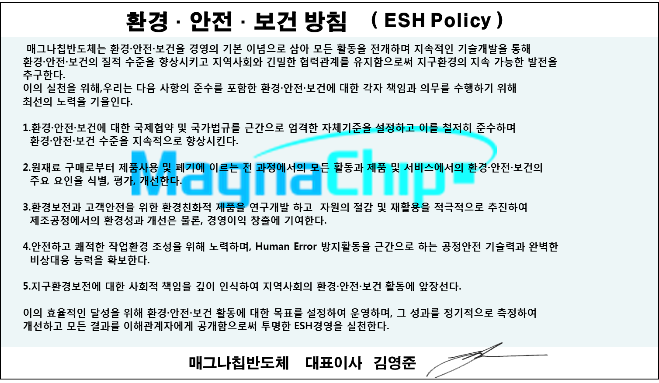
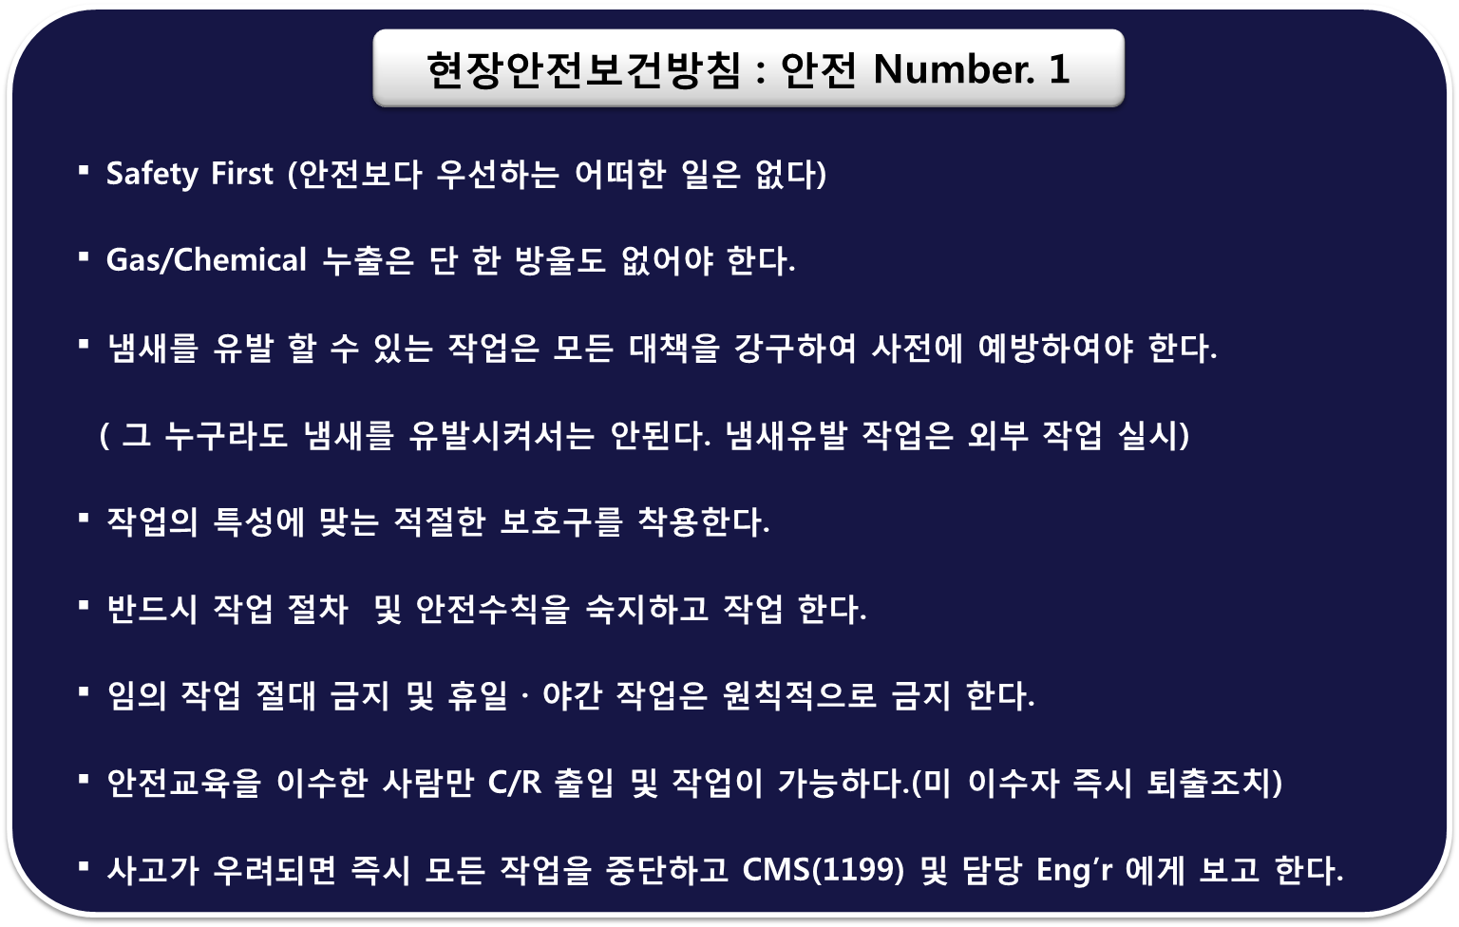
2. 안전보건방침
1. 본사 안전/보건 방침
2. 당 현장 안전/보건 방침

Slide 5
3. 안전보건관리 조직도
1. 안전/보건 관리조직
안전보건관리책임자
대표 | 김대표
현장 책임자
상무 | 이차돌
안전/보건 담당자
부장 | 김산삼
관리감독자
부장 | 홍인삼
관리감독자
부장 | 김수우
관리감독자
부장 | 안미양
2. 직무 내용
안전보건관리책임자
현장 책임자
안전/보건 담당자
관리감독자
안전/보건 방침 수립
안전/보건 관리 업무 총괄 지휘
안전관리계획의 적정성 검토
산업안전보건법 상 사업주의 의무 실행 주체
현장 책임자, 안전보건담당자, 관리 감독자 업무 지휘· 관리
각 현장의 안전관리계획 이행실태 점검
당 현장의 안전보건업무 총괄지휘
원청에 대한 안전개선 요청 및 건의
원청의 안전활동요구에 대한 협조
안전보건계획 수립 및 총괄관리
위험성평가 총괄관리
원청의 유해·위험정보 수신 및 관리
현장 안전점검 및 작업자 시정조치 요구
비상대응 및 비상상황 총괄지휘
관리감독자에 대한 지도, 조언
현장 안전점검 및 작업자 시정조치 요구
안전보건계획 충실 이행 확인
위험성평가 관리
작업자 안전교육 및 지도·조언
적격보호구 선정 및 지급
비상대응 및 사고조사
기타 산업재해 예방을 위한 활동
작업장 정리정돈 및 청결 유지
작업자 안전교육 및 지도·조언
안전점검 및 불안전요소 제거
비상대응 및 사고 시 응급조치
위험기계기구 안전성 확인
수시 위험요인 발굴/제거
안전보건계획의 충실 이행
위험성평가 실시

Slide 6
3. 안전보건관리 조직도
3. 법정교육 이수증 - 안전보건총괄책임자 및 안전보건 담당자/관리감독자
안전보건총괄책임자
관리감독자

Slide 7
4. 비상대응 계획
1. 비상대응 조직도
현장 소장
차장 최상무 | 010- 2000-1234
이사 김관리
010-3000-1234
인명조치반
차장 김석공 | 010- 9851-1234
비상조치반
과장 조과학 | 010- 5000-3123
대피유도반
과장 김수학 | 010- 2234-4567
비상복구반
과장 조자연 | 010- 1234-7890
공기호흡기/들것/
해드폰 휴대
공기호흡기/해드폰 휴대
유도봉/
해드폰 휴대
비상복구용 Tool/
해드폰 휴대
피해 지역 응급 복구
복구 공사 진행/관리
장비 및 인력 동원
11응급조치 및 병원후송
재해자 상황 파악
최초 목격자 확보
현장 보존 및 이원통제
SK 안전팀 상황보고 및 업무 협조
본사 및 관련 기관 보고 및 상황 전파
재해 및 복구상황 보고
응급 기자재 확보
비상시 소요 자재 확보
유도동선 확보
대피인원 유도

Slide 8
4. 비상대응 계획
2. 비상대응 절차
CMS신고
(통보)
T1199
※ 비상대응 CASE(10分內 판단)
1선 대응 연락처
문제발생
CMS 054)470-1199
공조/배기설비기술팀 P/L
부서 | 담당자 | 연락처
설비기술팀 | 최설비 책임 | 010-1234-5678
ㅁㅁ이엔씨 | 김전기 소장 | 010-5678-1234
OO 운영팀 | 사무실 | 054)876-1234
안전관리자 및 현장책임자 확인
문제발생 상황,
현상을 명확히 전달!
비상대응?
Y
2선 인원대응
(공조/배기기술팀 팀장 보고)
N
1선 대응
2선 대응 연락처
부서 | 담당자 | 연락처
설비기술팀 | 김최고 수석 | 010-4444-7777
00 이엔씨 | 김수학 이사 | 010-7777-5432
문제해결?
N
Y
문제해결?
Y
N
상황 종료
기술지원 요청
보고

Slide 9
4. 비상대응 계획
3. 비상연락망
비상사태 발생
(목격자)
비상연락범위
(1단계) 팀장 및 현장관리자 | 1. 순간정전 2. 업무 중 경미한 사고
(2단계) 중앙방재실/ 환경안전 팀장/ 사업소장 | 장시간 정전 인적 사고 발생 비상사태발생 -. 화재발생 시 -. 가스 누출 시 -. Chemlcal 누출 시 -. 기타 긴급 상황
중앙 방재실 (054- 470 - 1199)
청주사업장
현장팀 | 최최고 : 010- 2000-6000
현장팀 | 김수학 : 010- 1234-7000
현장팀 | 박과학 : 010- 4567-8000
담당자 | 최미술 : 010-1357-9000
총괄이사
김자연 : 010-3000-1357
환경안전팀
054)470-0000

Slide 10
5. 작업 유해위험요인 파악
1. 작업 공정/절차 구분 및 정보
공정명 | 작업순서 | 사용 기계·기구/설비 | 유해화학물질
 |  |  | 물질 명 | 용도
자재입고 | ① 자재운반 | 화물트럭
 | ② 자재하역 | 지게차
 | ③ 자재적재 | PIPE RACK
2) 작업구간 굴착 | ① 아스콘 커팅 | Cutting Machine
 | ② 아스콘 파쇄 | Hammer drill
 | ③ 굴착 | Backhoe
 | ④ 토사정리 | Backhoe
 | ⑤ 임시통로 설치 | -
3) 기존배관 철거 | ① 배관절단 | Grinder, 산소절단기
 | ② 철거배관 인양 | Backhoe
 | ③ 철거물 적재/정리 | Backhoe
4) 신규배관 가공/설치 | ① 배관절단 | Grinder, 산소절단기
 | ② 배관인양 | Backhoe
 | ③ 배관용접 | 용접기
 | ④ 소화전 설치
 | ⑤ 보온재 설치
5) 지반다짐/포장 | ① 토사매립 | Backhoe
 | ② 지반다짐 | 콤팩타
 | ③ 아스콘 살포
 | ④ 평탄화 작업
 | ⑤ 아스콘 다짐/건조 | 롤러

Slide 11
5. 작업 유해위험요인 파악
2. 작업 절차 별 유해·위험요인
공정명 | 작업절차 | 위험요인 | 안전대책 | 비고
1) 자재입고 | ①자재운반 | 사내 운행 시 보행자 충돌 위험 | 사내 제한속도 준수, 중량물 계획서 작성/준수
 |  | 차량 정차 중 불시 이동에 의한 충돌/협착 위험 | 하차 시 시동 OFF/브레이크, 차량 고임목 설치
 |  | 중량물 취급 시 근골격계 질환 발생 위험 | 2인1조 작업, 중량물 취급 기준 준수
 | ②자재하역 | 차량 덮개 해체 시 추락 발생 위험 | 지상작업 실시
 |  | 고무로프 파단에 의한 작업자 타격 위험 | 손상, 훼손 로프 사용 금지 (적재 시 확인)
 |  | 지게차와 작업자, 보행자 충돌 위험 | 작업구간 구획 및 보행자 통제, 신호수 배치
 |  | PIPE 하역 시 붕괴 위험 | 상단부터 순차적 하역 작업계획서 준수
 |  | 지게차 조작 미숙에 의한 사고발생 위험 | 지게차 이탈 시 KEY소지 및 DOOR 잠금
 | ③자재적재 | 지게차와 작업자, 보행자 충돌 위험 | 작업구간 구획 및 보행자 통제, 신호수 배치
 |  | PIPE 적재 시 PIPE 붕괴위험 | 3단 이하 적재, 적재 후 BEDNING 처리
 |  | 임시적재장 정리정돈 불량에 의한 전도 발생위험 | 작업장 항시 정리정돈 실시
2) 작업구간 굴착 | ① 아스콘 커팅 | …… | ……
 |  | …… | ……
 |  | …… | ……
 | ② 아스콘 파쇄 | …… | ……
 |  | …… | ……
 | ③ 굴착 | …… | ……
 |  | …… | ……
 |  | …… | ……
 | ④ 토사정리 | …… | ……
 |  | …… | ……
 | ⑤ 임시통로 설치 | …… | ……
 |  | …… | ……

Slide 12
6. 작업자 교육·훈련 계획
구분 | 실시계획 |  |  |  |  | 비고
 | 교육명 | 대상 | 시기(주기) | 시간
법정교육 | 신규채용자 교육 | 신규채용자 | 최초 작업투입 전 | 1 | HR | 건설업기초안전보건교육 이수자는 교육제외
 | 정기교육 | 전 작업자 | 1회/월 | 2 | HR
 | 관리감독자 교육 | 안전보건담당자/ 관리감독자 | 1회/년 | 16 | HR | 이수증 첨부
 | 안전보건관리책임자 교육 | 안전보건관리책임자 | 1회/2년 | 6 | HR | 이수증 첨부
 | 특별안전교육 | 유해·위험작업자 | 최초 작업투입 전 | 2 | HR | 산업안전보건법 시행령 별표 10에 의한 작업
 | 유해·위험정보 교육 | 유해·위험작업자 | 최초 작업투입 전 | 1 | HR | MSDS 교육 포함
 | MSDS 교육 | 화학물질 취급/노출자 | 최초 작업투입 전 | 30 | MIN
자체교육 | 신규채용자 교육 | 신규채용자 | 최초 작업투입 전 | 1 | HR | 현장특성 및 비상대응 요령 교육 (OJT포함)
 | 비상대응 요령 교육 | 전 작업자 | 최초 작업투입 전 | 30 | HR
 | 중량물 작업계획서 교육 | 중량물 작업자 | 최초 작업투입 전 | 30 | MIN
 | 위험성평가 교육 | 전 작업자 | 최초 작업투입 전 | 30 | MIN
 | TBM | 전 작업자 | 매일 작업 전 | 10 | MIN
기타 | MX 주관 교육 | 전 작업자 | - |  |  | MX기준에 따름
* 교육결과서 별도 보관

Slide 13
7. 안전보건 점검계획
*점검결과 확보 및 점검자 서명 필수
1. 점검계획
점검명 | 점검시기(주기) | 점검자 | 점검내용 | 비고
현장 책임자 안전점검 | 1회/2일 이상 | 현장책임자 | CHECK LIST 참조
안전보건담당자 안전점검 | 1회/일 이상 | 안전보건담당자 | CHECK LIST 참조
작업 전 안전점검 | 매 작업 전 | 관리감독자 | CHECK LIST 참조
기계·기구/공구 점검 | 1회/일 | 관리감독자 | CHECK LIST 참조
관리자 합동점검 | 1회/주 이상 | 현장책임자, 안전보건담당자, 관리감독자 | CHECK LIST 참조
작업절차 준수 점검 | 1회/2일 이상 | 안전보건담당자 | CHECK LIST 참조
* 점검결과 및 별도보관
2. 불합리 조치계획
순번 | 발굴일자 | 발굴자 | 불합리내용 | 담당자 | 개선 전 | 개선 후
1 | 20.02.05 | 김철수 | 전선관 파손에 의한 전선 노출 | 홍철우 | 개선 전 사진 | 개선 후 사진
2 | … | … | … | … | … | …

Slide 14
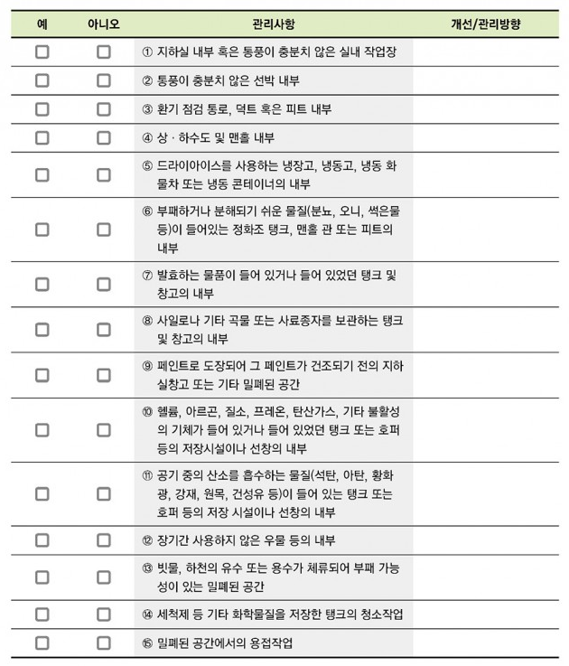
7. 안전보건 점검계획
3. 점검 Check list
현장책임자 안전점검
작업절차 준수 점검

Slide 15
8. 유해·위험기구 관리계획
1. 유해·위험기구 현황
No | 사용공정 | 필요 장비 및 공구 | 규격 | 위험종류 | 사용수량 | 주요 점검요인
1 | 공사 공통 | 이동용 사다리 | A 형 | 추락,낙하,전도 | 1 | 벌어짐 방지장치, 아웃트리거 설치 필수
2 |  | 작업형 사다리 | 4M | 추락,낙하,전도 | 1 | 주요 구조부 손상여부
5 |  | 일반 수공구 |  | 충돌 | 2 | 해당 없음
6 |  | 대차 | 1M*0.5M | 충돌,전도 | 2 | 해당 없음
7 |  | 전기 릴선 | 30M 15A | 감전 | 3 | 피복상태,누전차단기 불량여부
8 | 권상기 철거/ 설치 작업 | 그라인더 | 4" | 화재,안구손상,감전 | 1 | 보호커버,전선피복상태 확인
9 |  | 체인블럭 | 3톤 | 낙하,협착 | 2 | 안전고리, 정상작동 및 노후 파손여부확인
10 |  | 컷쇼 | 충전식 | 베임 | 2 | 해당 없음
11 |  | 전동 윈치 | 2톤 | 낙하,협착 | 1 | 안전고리, 정상작동 및 노후 파손여부확인
11 |  | 크레인 | 100톤 | 전도,협착,충돌 | 1 | 자격여부,정상작동 여부 확인
22 |  | 충전임펙 |  | 말림 | 2 | 전선피복상태 확인
2. 유해·위험기구 사용/관리 계획
최초 도입 시
사용 중
MX 공구검수절차 이행 - 미수검 물품, 검수 불합격 물품 즉시 폐기 또는 반출
법정검사 이행 - 자율안전인증품 사용, 안전검사 이행 (검사대상품 한정) - 건설기계 관리법에 의한 건설기계 정기검사 이행
작업자 - 매 사용 전 안전점검 및 파손품 즉시 교체 요구
관리감독자 - 파손품 즉시교체 및 공구 daily 안전점검 실시
공구 항시 정리정돈 및 지정된 장소에 보관

Slide 16
8. 유해·위험기구 관리계획
3. 안전검사 및 건설기계 검사필증
검사필증.1
검사필증.2

Slide 17
8. 유해·위험기구 관리계획
4. 유해·위험기구별 주요 점검항목

Slide 18
9. 화학물질 관리 계획
1. 사용물질 현황
물질명 | 용도 | 사용량(kg) | 주요위험성 | 비고
화학물질A | PVC 접착제 | 1kg | MSDS 정보 참조하여 기재
화학물질B | 냉동기 냉매 보충용 | 25kg | “
화학물질C | 부동액 | 1kg | “
LPG | 용접용 | 0.5kg | “
AR | 용접용 | 20kg | “
WD-40 | 윤활제 | 0.1kg | “
* MSDS 별도 첨부
2. 관리계획
작업 전
작업 중
작업 후
사용물질의 MSDS 확보 (필요시 원청에 MSDS제공 요청)
작업자 MSDS 교육 실시
MSDS에서 요구하는 보호구 준비
소분 사용 시 용기에 경고표지 부착
[산업안전보건법 시행령 별표22] 물질 취급 시 배치전건강진단 실시
MSDS 현장비치 (작업자가 쉽게 볼 수 있는 곳)
작업자 MSDS 숙지여부 인터뷰
MSDS에서 요구하는 보호구 착용
반드시 지정된 장소에 보관
[산업안전보건법 시행령 별표22] 물질 취급 시 특수건강진단 실시
작업 후 회수하여 가져갈 것
부득이하게 현장 보관 시 아래정보를 표시한 안내표지 및 MSDS 부착 [보관기간, 담당자 이름, 연락처, 물질명]
화학물질이 뭍은 보호구 폐기처분
작업 중 일부 누출 시 누출장소 청소

Slide 19
10. 근로자 건강진단 실시계획
성명 | 특수건강진단 대상 유해인자 | 작업 투입일자 | 배치 전 검진일자 | 특수건강진단 일자 | 비고
배치 전 검진 대상물질 : 산업안전보건법 시행규칙 별표22
특수건강진단 실시 시기 : 산업안전보건법 시행규칙 별표23

Slide 20
11. 개인보호구 지급/관리 계획
1. 보호구 지급기준
항목 | 지급대상 | 교체주기 | 비고
안전화 | 전 작업자 | 6개월, 손상 시
안전모 | 전 작업자 | 1년 손상 시
방독마스크
방진마스크
안전대 | 고소작업자
보안경
보안면 | 용접 작업자
용접 장갑 | 용접 작업자
화학복
절연보호구
안면보호구
앞치마
토시
각반
내산장화
공기호흡기(SCBA)
보호구 안전인증을 득한 제품 선정

Slide 21
12. 산소, 유해가스 농도 측정기 관리계획
1. 측정기 보유 현황
항목 | 구매일 | 검교정일 | 비고
산소농도 측정기-1
산소농도 측정기-2
복합가스농도 측정기-1
복합가스농도 측정기-2
CO2 측정기
가연성가스 농도 측정기
2. 측정기 관리계획 1) 점검주기 : 1회/일, 사용 전 2) 점검 항목
항목 | 이상유무 | 비고
작업에 맞는 적절한 측정기 구비 여부
디스플레이 화면 이상유무
각종 버튼의 이상유무
검지부(센서) 오염, 파손유무
경고음 발생 등 음향장치 이상유무
검교정일자 만료유무

Slide 22
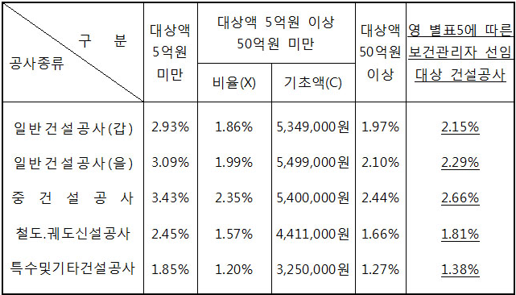
13. 안전보건관리비 사용계획
1. 안전보건관리비 산출근거
구분 |  | 항목 | 비고
공사종류 |  |  | 고용노동부고시 제2020-63(건설업 산업안전보건관리비 계상 및 사용기준) 별표5
직접재료비 ⓐ |  | \
간접재료비 ⓑ |  | \
직접노무비 ⓒ |  | \
발주자가 재료로제공하는 재료비ⓓ |  | \
대상액 ⓔ (ⓐ+ⓑ+ⓒ+ⓓ) |  | \
비율 ⓕ |  | % | 고용노동부고시 제2020-63(건설업 산업안전보건관리비 계상 및 사용기준) 별표1
기초액 ⓖ (대상액 5억 이상 50억 미만인 경우) |  | \ | 고용노동부고시 제2020-63(건설업 산업안전보건관리비 계상 및 사용기준) 별표1
산출근거 | Case -1 (ⓔ가 5억원 미만 또는 50억원 이상인 경우) | \ | [ⓐ+ⓑ+ⓒ]*e
 | Case -2 (ⓔ가 5억원 이상 50억원 미만인 경우 | \ | [ⓐ+ⓑ+ⓒ]*e+ⓖ
* 발주자가 재료를 제공하거나 물품이 완제품의 형태로 제작 또는 납품되어 설치되는 경우(ⓓ) 에 해당 재료비 또는 완제품의 가액을 대상액에 포함시킬 경우의 안전보건관리비는 해당 재료비 또는 완제품의 가액을 포함시키지 않은 대상액을 기준으로 계상한 안전보건관리비의 1.2배를 초과할 수 없다.
* 공사종류 및 규모별 안전관리비 계상 기준표 (고용노동부고시 제2020-63, 건설업 산업안전보건관리비 계상 및 사용기준 별표1)

Slide 23
13. 안전보건관리비 사용계획
2. 안전보건관리비 사용계획서
3. 안전보건관리비 사용내역서

Slide 24
14. 주요위험요인에 대한 안전대책 수립
1. 수행하는 위험작업의 종류
■ 화기작업
□ 굴착작업
□ 밀폐공간작업
■ 고소작업
□ 전기작업(정전/활선)
□ 중장비 사용 작업
■ 화학물질 취급 또는 노출위험 작업
□ 기타 위험작업 ( )
2. 위험작업별 안전대책
작업종류 | 작업 전 | 작업 중 | 작업 후
화기작업
고소작업
화학물질 취급/노출위험작업

Slide 25
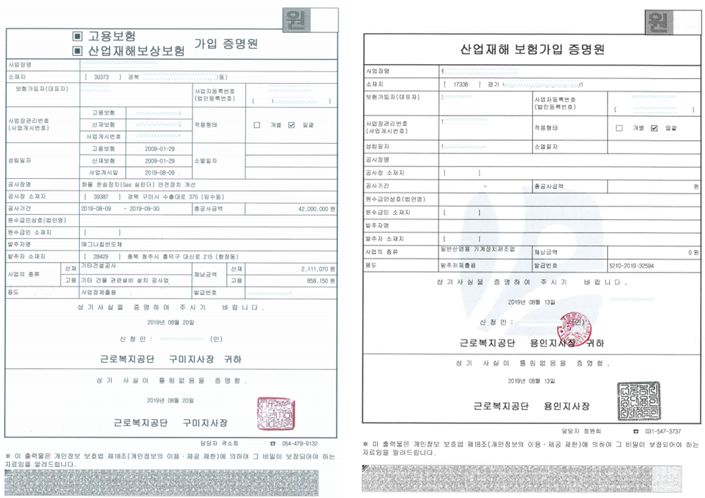
첨부.1 산업재해보상보험 가입증명원

Slide 26
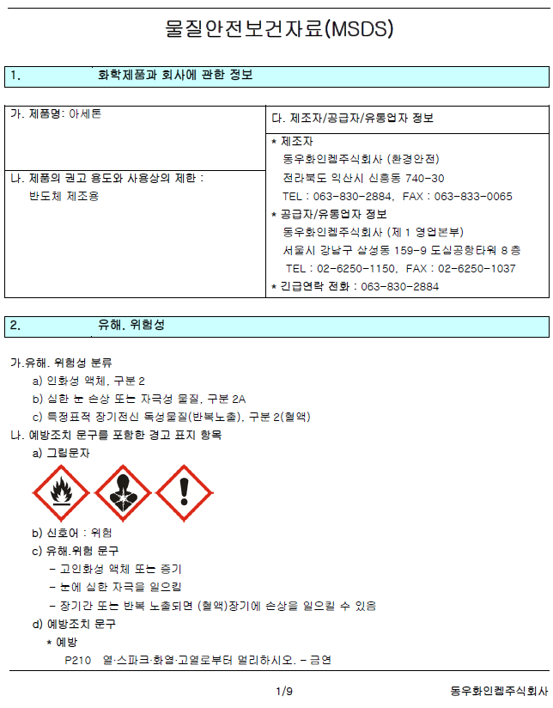
첨부.2 화학물질의 MSDS

Slide 27
Thank You.

